Slide 1
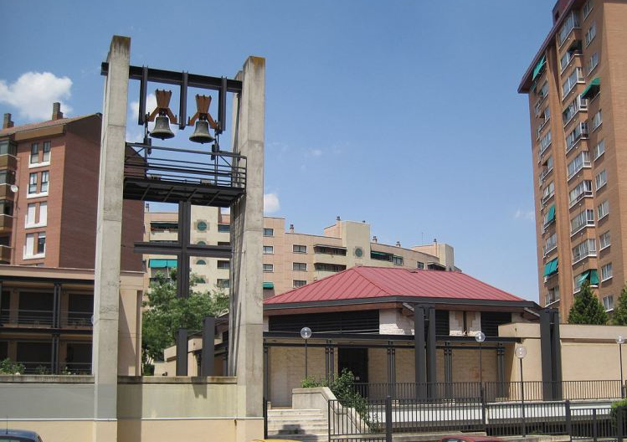
¡SEÁIS TODOS
BIENVENIDOS!
COMUNIDAD PARROQUIAL CRISTO REDENTOR
ORIENTADA A NIÑOS, PREADOLESCENTES Y FAMILIAS

Slide 2
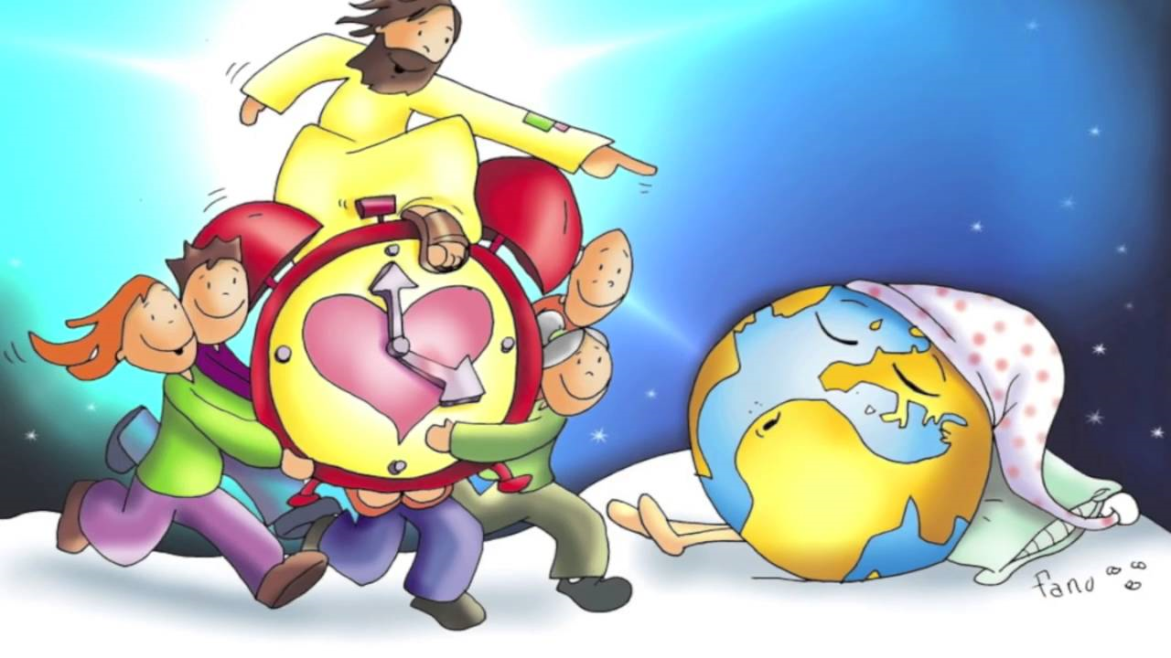
SOMOS MISIONEROS
Somos misioneros tenemos una misión queremos ver el mundo lleno, lleno, lleno, lleno de amor. Somos misioneros tenemos una misión queremos ver el mundo lleno, lleno, lleno, lleno de Dios.
1/2

Slide 3
Para que se cierren heridas, y que se abran más puertas, necesitamos que haya más amor en nuestra tierra. Para que se acaben las guerras, y que se cumplan los sueños, necesitamos que enciendas la luz que da el Evangelio.
Somos misioneros tenemos una misión queremos ver el mundo lleno, lleno, lleno, lleno de amor.
Somos misioneros tenemos una misión queremos ver el mundo lleno, lleno, lleno, lleno de Dios.
2/2

Slide 4
XXVI DOMINGO DEL TIEMPO ORDINARIO

Slide 5
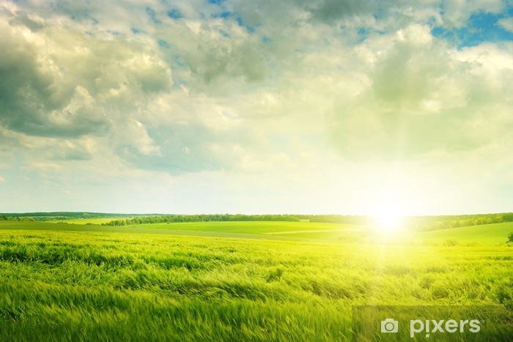
GLORIA AL SEÑOR
GLORIA al Señor que vive en el Cielo.
GLORIA al Señor que vive en la Tierra.
GLORIA al Señooooor
GLORIA al Señooooor
Que nos pide ayuda a los hombres de HOY.

Slide 6
LITURGIA DE LA PALABRA
PRIMERA LECTURA: Libro del Ezequiel
SALMO: Recuerda, Señor, tu ternura.
SEGUNDA LECTURA:
Carta del apóstol san Pablo
a los Filipenses.

Slide 7
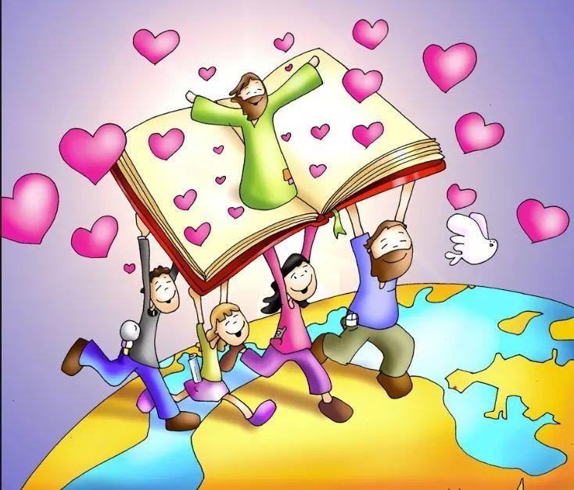
¡¡¡ALELUYA!!!
Aleluya cantará
quien perdió la esperanza,
y la tierra sonreirá.
Aleluya. (bis)

Slide 8
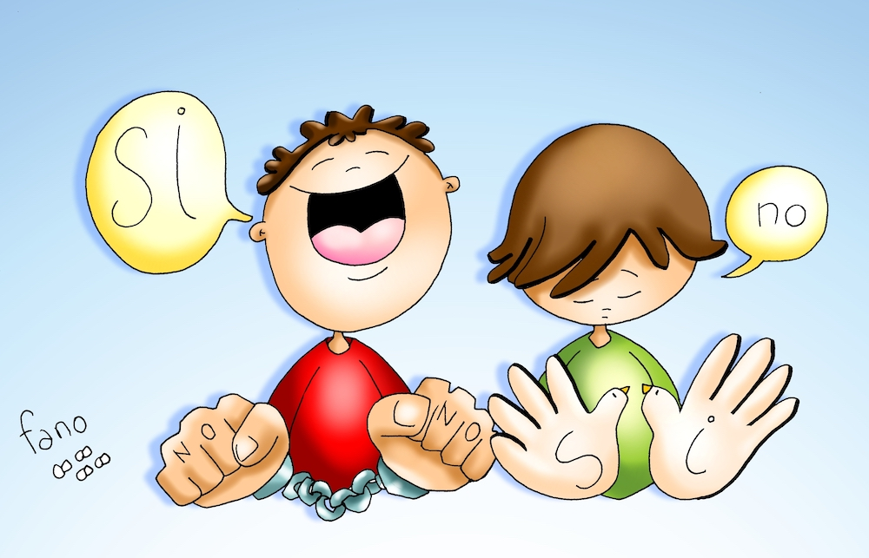
san Mateo 21
Se arrepintió y fue. Los publicanos y las prostitutas van por delante de vosotros en el reino de Dios

Slide 9
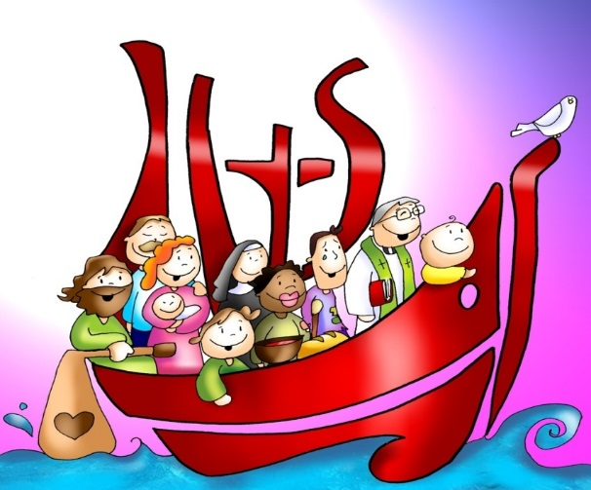
CREDO de los apóstoles
Creo en Dios, Padre Todopoderoso,
Creador del cielo y de la tierra.
Creo en Jesucristo, su único Hijo,
Nuestro Señor, que fue concebido por
obra y gracia del Espíritu Santo,
nació de Santa María Virgen;
Padeció bajo el poder de Poncio Pilato,
fue crucificado, muerto y sepultado,
descendió a los infiernos,
al tercer día resucitó de entre los muertos,
subió a los cielos y está sentado a la
derecha de Dios, Padre todopoderoso.
Desde allí ha de venir a juzgar
a vivos y muertos.
Creo en el Espíritu Santo,
la santa Iglesia católica,
la comunión de los santos,
el perdón de los pecados,
la resurrección de la carne
y la vida eterna.
Amén.

Slide 10
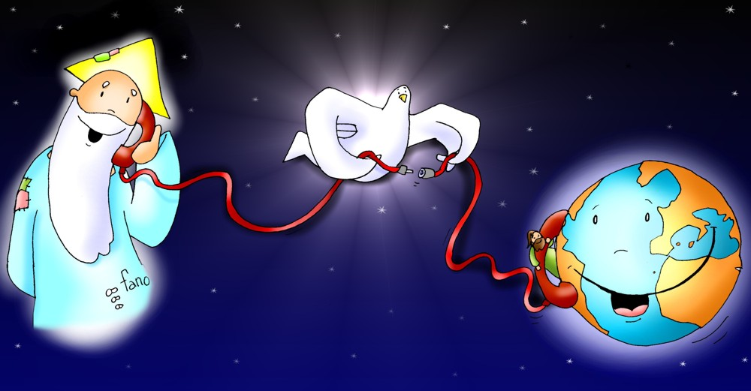
Respondemos:
Te rogamos óyenos

Slide 11
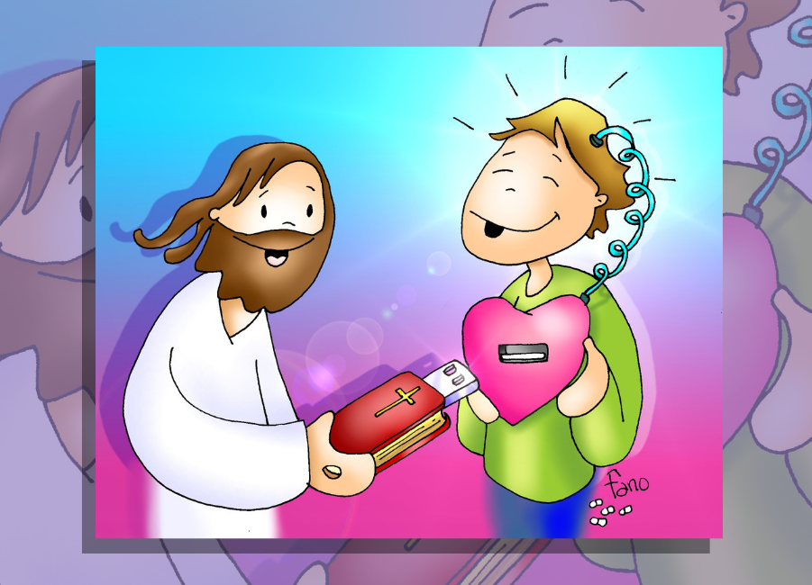
TE DOY MI CORAZÓN
Te doy mi corazón,
te doy mi alma,
yo vivo para ti.
Cada paso que doy
en cada momento
haz tu voluntad en mi.

Slide 12
“Orad, hermanos, para que este sacrificio, mío y vuestro,
sea agradable a Dios, Padre todopoderoso “
Todos: “El Señor reciba de tus manos este sacrificio, para alabanza y gloria de su Nombre, para nuestro bien y el de toda su Santa Iglesia”

Slide 13
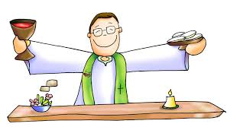
PLEGARIA EUCARÍSTICA
El Señor esté con vosotros
Y con tu espíritu.
Levantemos el corazón.
Lo tenemos levantado hacia el Señor.
Demos gracias al Señor nuestro Dios.
Es justo y necesario.

Slide 14
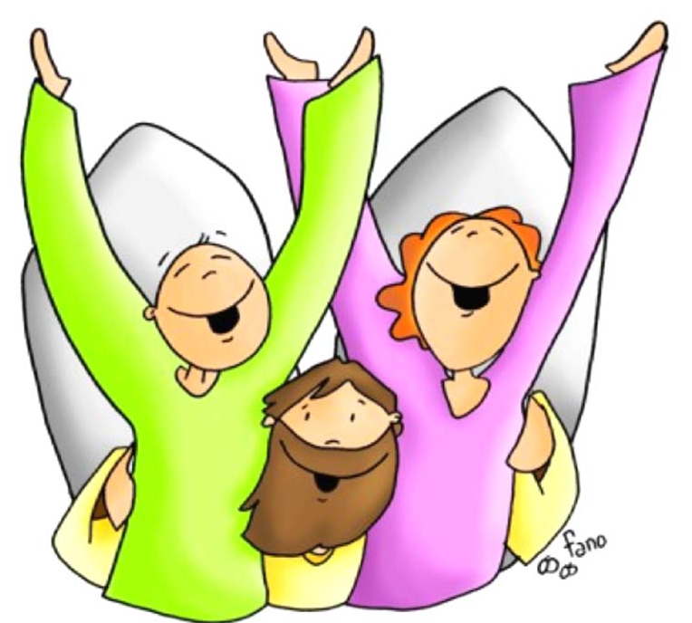
SANTO ES EL SEÑOR
Santo, Santo, Santo es el Señor,
Dios del universo.
Llenos están el cielo y la tierra
de su gloria.
Hosanna en el cielo.
Bendito el que viene
en el nombre del Señor.
Hosanna en el cielo.

Slide 15
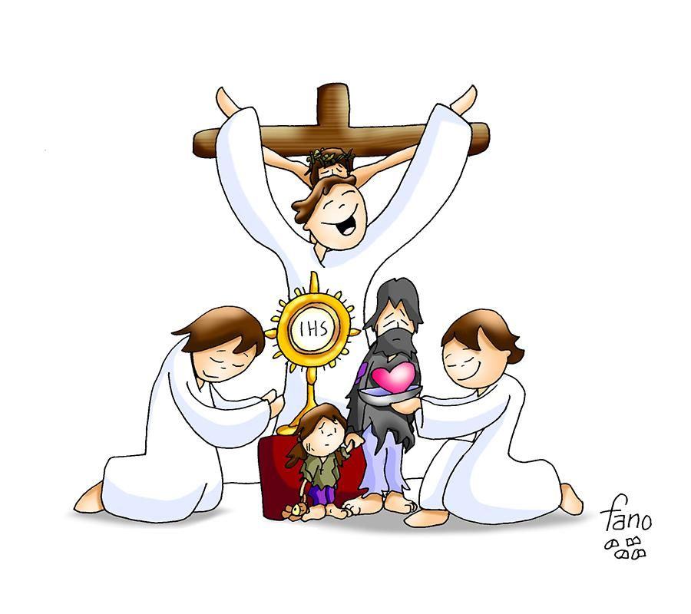
El pan y el vino se transforman en el Cuerpo y en la Sangre de Jesús.
CONSAGRACIÓN

Slide 16
Éste es el Sacramento de nuestra fe.
Todos: Anunciamos tu muerte,
proclamamos tu Resurrección.
¡Ven, Señor Jesús!

Slide 17
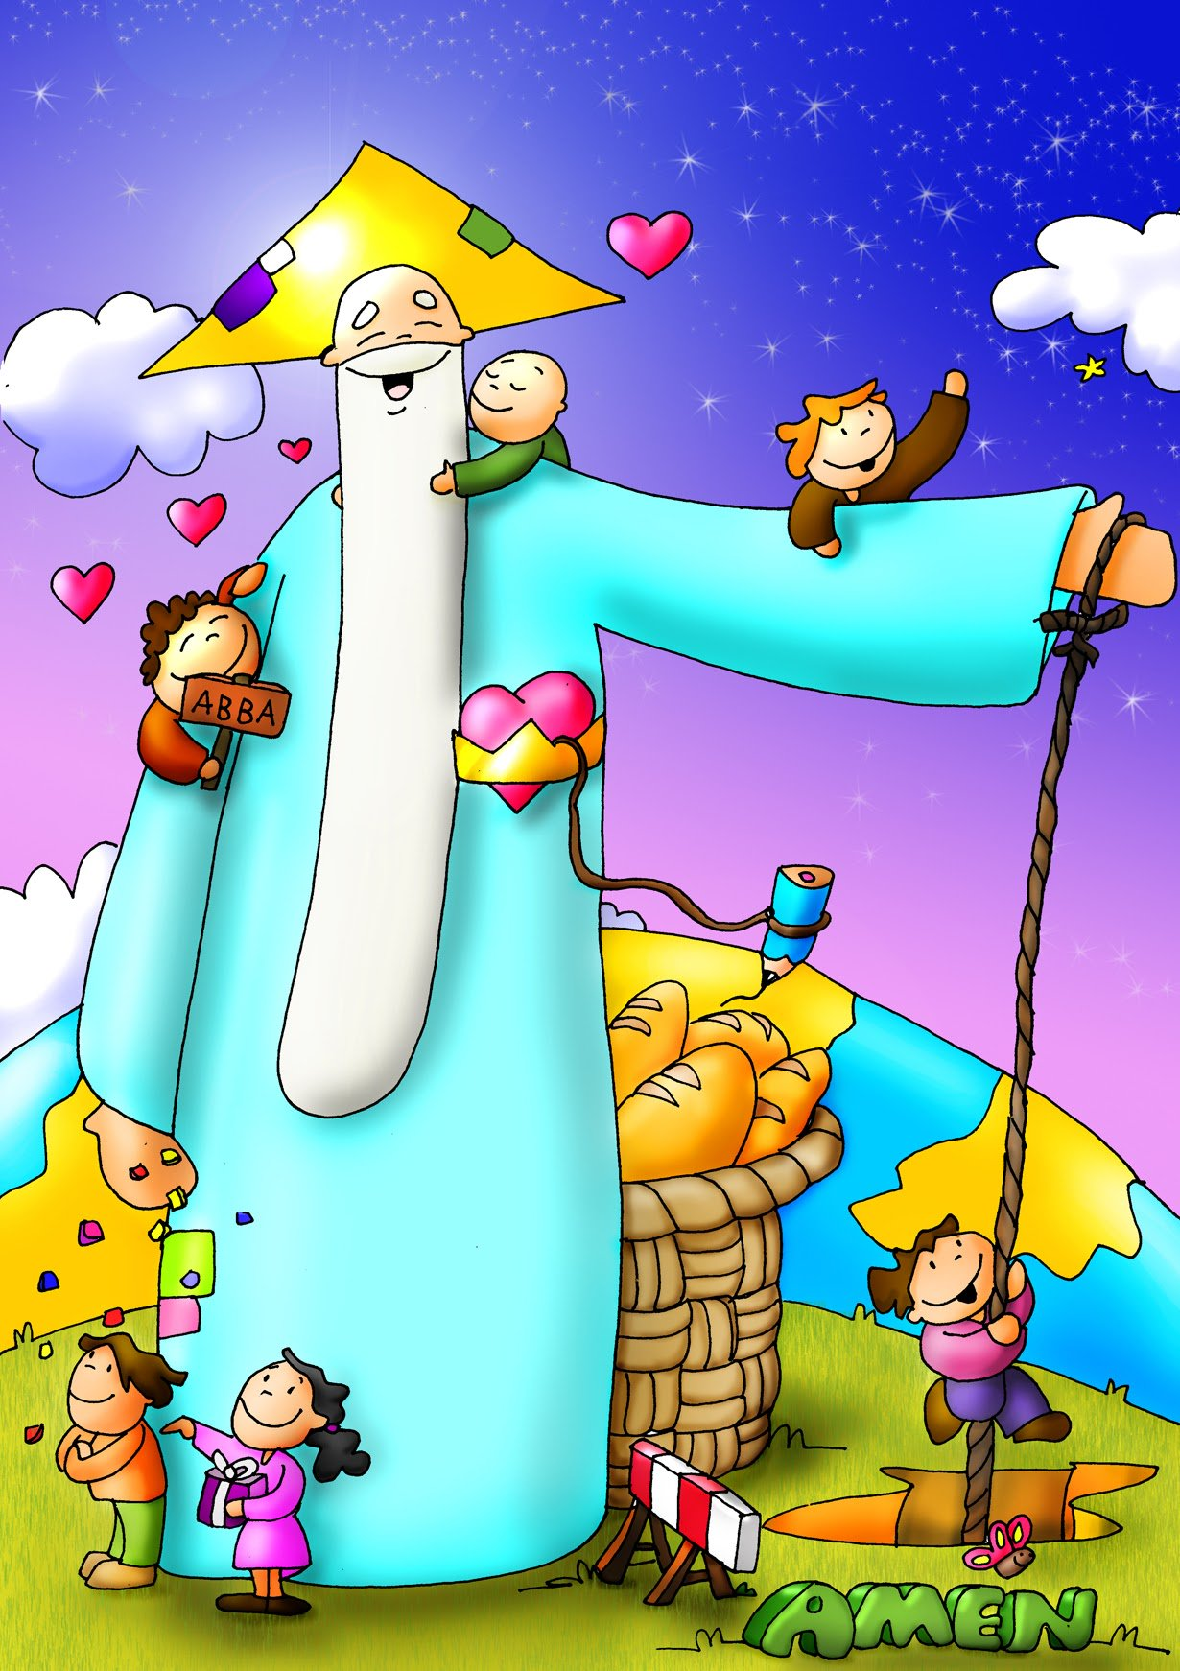
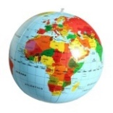
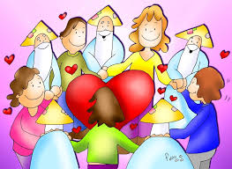
Padre Nuestro
que estás en el
Santificado sea tu nombre
Venga a nosotros tu
Hágase tu voluntad
en la como en el
Danos hoy nuestro de cada día
Perdona nuestras ofensas
como también nosotros
perdonamos a los que nos ofenden
No nos dejes caer en la tentación
y líbranos del mal.

Slide 18
… esperamos la venida gloriosa de nuestro Señor Jesucristo.
Todos: Tuyo es el Reino, tuyo el poder y la gloria, por siempre, Señor.

Slide 19
RITO DE LA PAZ
… La paz del Señor esté siempre con vosotros.
Todos: Y con tu espíritu.
… Daos fraternalmente la paz

Slide 20
PARA EL QUE NUNCA LA DIO
Para el que nunca la dio
para el que siempre soñó
para el que bien la conoce.
Para el que está junto a ti
y quiere hacerte feliz
en un mundo de ilusiones.

Slide 21
Paz para todos aquellos que no la han dado.
Para todos aquellos que no llegaron.
Para todos aquellos venga la paz.
Paz si eres padre de familia tengas paz.
Si vives enamorado tengas paz.
En el mundo entero reine la paz.
Paz, siempre la paz,
venga la paz, a todos la paz,
siempre la paz.

Slide 22
Éste es el Cordero de Dios que quita el pecado del mundo. Dichosos los invitados a la mesa del Señor.
Todos:
Señor, no soy digno de que entres en mi casa, pero una palabra tuya bastará para sanarme.

Slide 23
XXVI DOMINGO DEL TIEMPO ORDINARIO
Se arrepintió y fue. Los publicanos y las prostitutas van por delante de vosotros en el reino de Dios

Slide 24
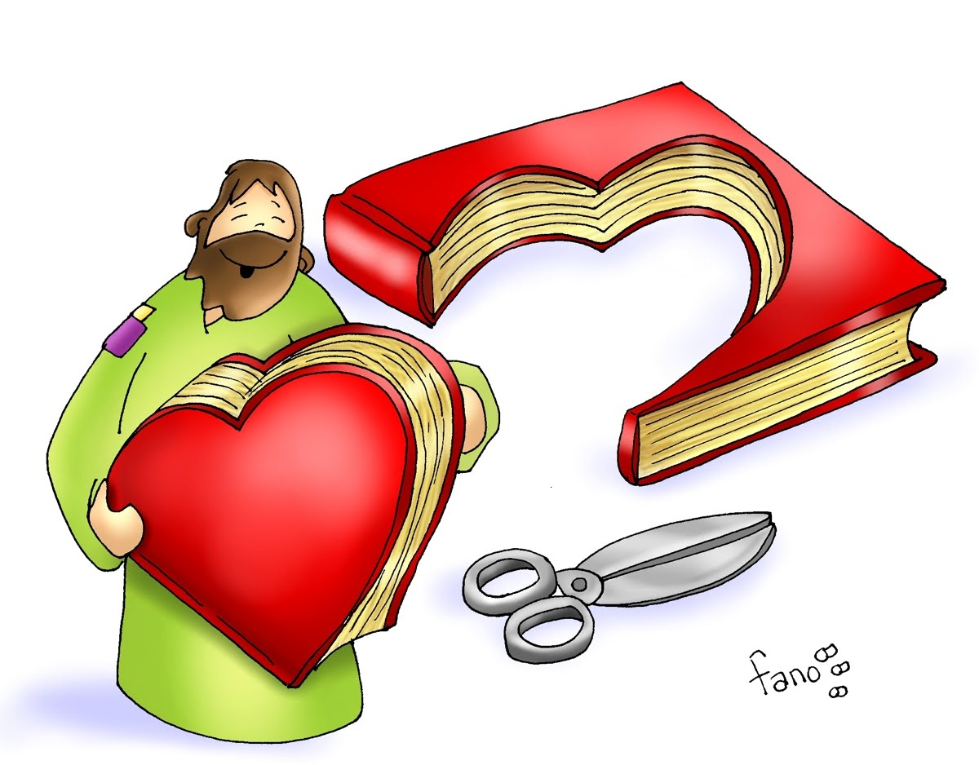
TESTIGOS DE LA VERDAD
No quiero palabras huecas quiero vidas que sepan a Dios quiero que aquel sueño se haga realidad No quiero palabras huecas quiero testigos hoy como ayer. Que hablen de misericordia y de amor. Quiero gritar al mundo que es tiempo de creer Quiero decir a todos que aún se puede esperar Que aún queda sitio para la libertad Que hoy como ayer existen testigos de la verdad.
1/2

Slide 25
No quiero palabras huecas quiero vidas que se sepan dar al que sufre en silencio soledad. No quiero palabras huecas quiero testigos hoy como ayer que entreguen su vida como Él. Quiero gritar al mundo que es tiempo de creer Quiero decir a todos que aún se puede esperar Que aún queda sitio para la libertad Que hoy como ayer existen testigos de la verdad.
2/2

Slide 26
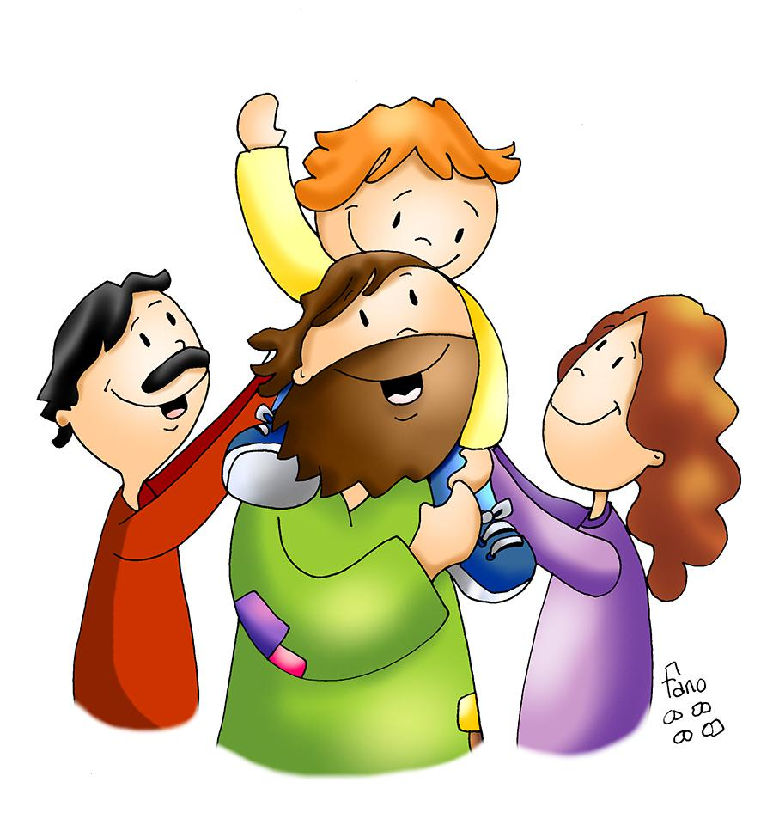
NADA NOS SEPARARÁ
Nada nos separará,
nada nos separará,
nada nos separará
del amor de Dios. (bis)

Slide 27
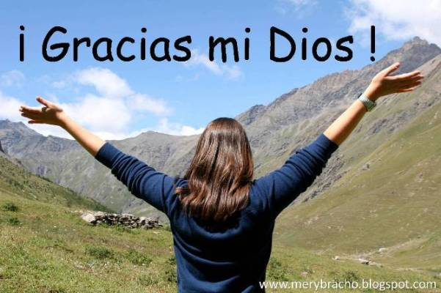
Acción de Gracias
Acción de Gracias

Slide 28
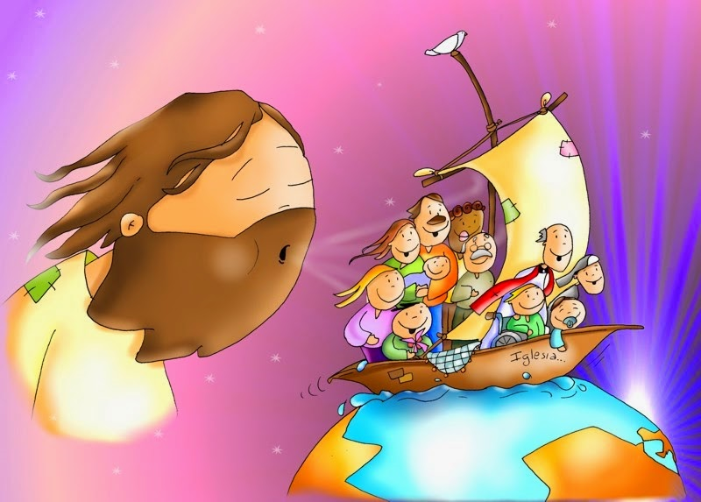
ALMA MISIONERA
Señor, toma mi vida nueva
antes de que la espera desgaste años en mí.
Estoy dispuesto a lo que quieras
no importa lo que sea;
Tú llámame a servir...
Llévame donde los hombres
necesiten tus palabras,
necesiten mis ganas de vivir
donde falte la esperanza,
donde falte la alegría,
simplemente por no saber de ti.
1/3

Slide 29
Te doy mi corazón sincero
para gritar sin miedo, tu grandeza Señor.
Tendré mis manos sin cansancio
tu historia entre mis labios
y fuerza en la oración...
Llévame donde los hombres
necesiten tus palabras,
necesiten mis ganas de vivir
donde falte la esperanza,
donde falte la alegría,
simplemente por no saber de ti.
2/3

Slide 30
Y así, en marcha iré cantando
por calles predicando lo bello que es tu amor.
Señor, tengo alma misionera,
condúceme a la tierra que tenga sed de Dios.
Llévame donde los hombres
necesiten tus palabras,
necesiten mis ganas de vivir
donde falte la esperanza,
donde falte la alegría,
simplemente por no saber de ti.
3/3

Slide 31
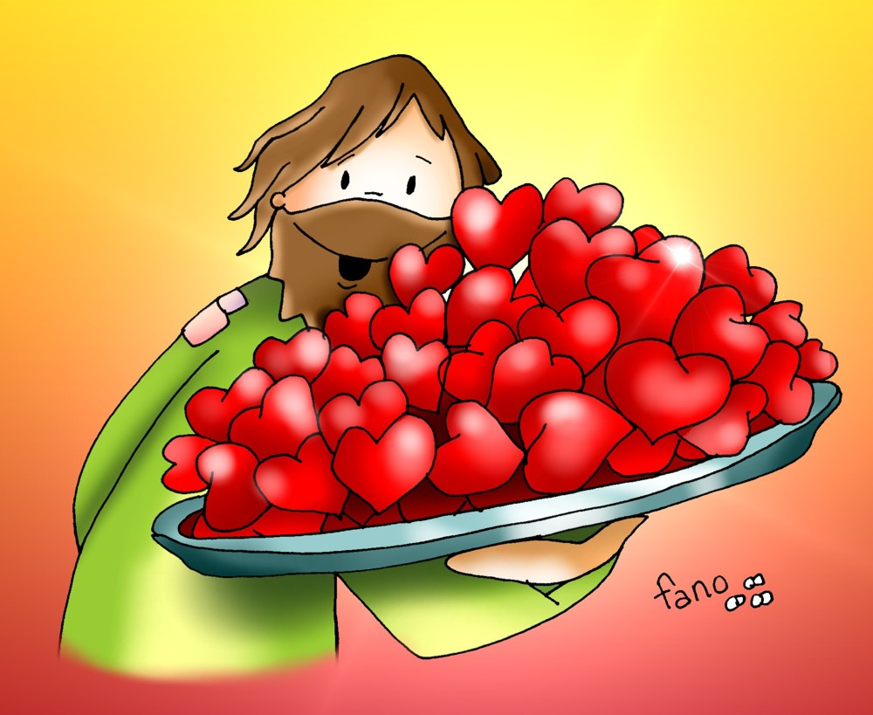
¡FELIZ DÍA DEL SEÑOR!
¡COMPÁRTELO CON LOS DEMÁS!

